Slide 1

PRESENTACIÓN DEL PROYECTO FINAL
CURSO : FUNDAMENTOS DE PROGRAMACION – UPC
HUMBERTO INOPE BENITES

Slide 2
PROBLEMÁTICA ACTUAL DE LA EMPRESA Y PROPUESTA DE SOLUCION
  La situación actual es que, la empresa tiene problemas con el suministro de combustible de sus unidades dado que cuanta con varias agencias con varias unidades y no pueden controlar el abastecimiento de gasolina de estas, dado que ir a reabastecer en grifos toma tiempo y dinero, para el abastecimiento la empresa cuanta con tanques que se abastece cada cierto tiempo, pero a menudo se quedan sin combustible para sus unidades, para ello se requiere plantear una solución tecnológica a fin de no volver a quedarse sin combustible.
      La propuesta para dicho problema es contar con una BD centralizado, que pueda integrar los pedidos de abastecimiento de los tanques de combustible de la empresa, así como también el registro de consumo de combustible cada vehículo.
      Cabe señarla que, se deben de crear procesos automáticos que se disparen cada cierto tiempo o según sea conveniente, como, por ejemplo:
      Proceso de pedidos automáticos con enlace a los proveedores
      Proceso automático de seguimiento de pedidos
      Proceso de estadísticas automáticas que ayuden a predecir la generación de pedidos

Slide 3
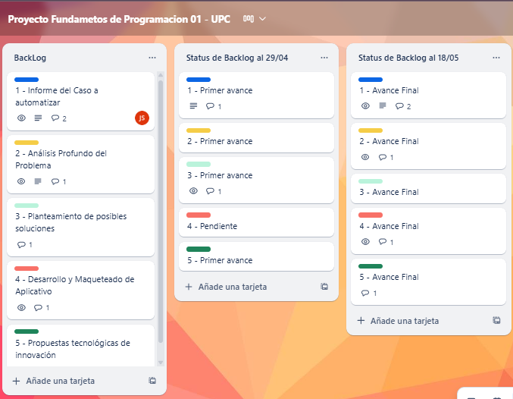
GESTIÓN DEL PROYECTO

Slide 4
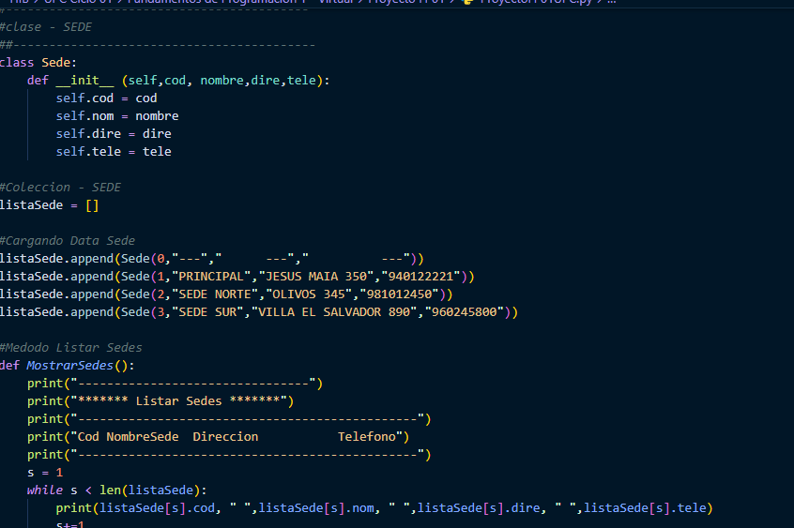
LOGICA DE DESARROLLO

Slide 5
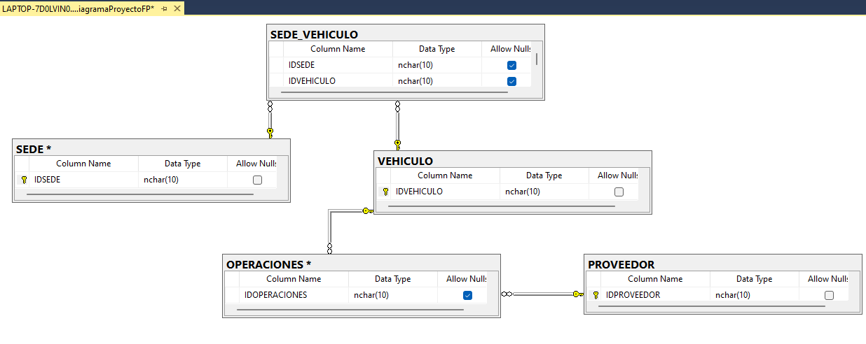
MODELO DE DATOS

Slide 6
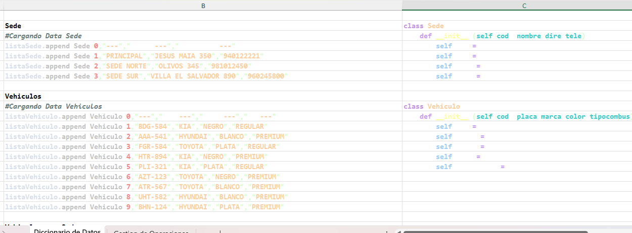
DICCIONARIO DE DATOS

Slide 7
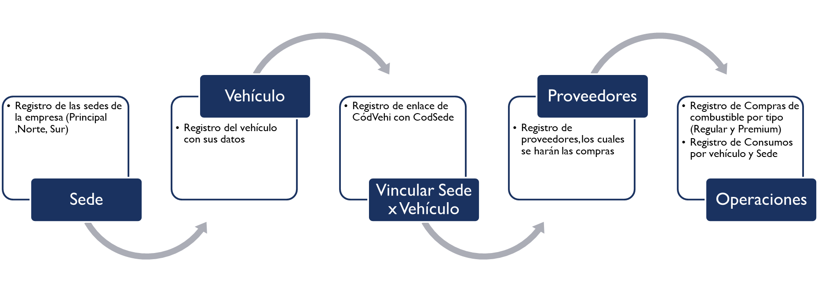
DIAGRAMA FUNCIONAL DEL SISTEMA

Slide 8

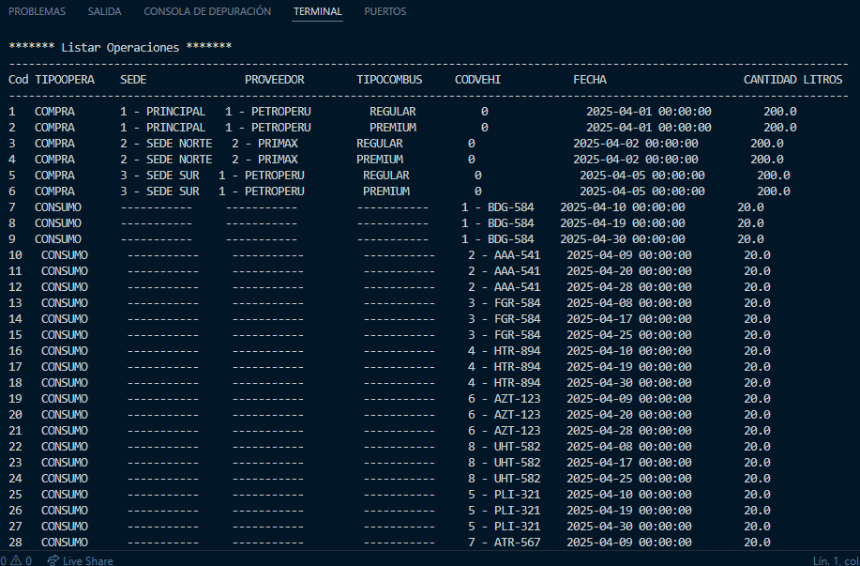
REPORTES ESTADISTICOS DE OPERACIONES

Slide 9
RECOMENDACIONES
  En la implementación saltaron algunas debilidades para la solución del problema de la empresa Shalom, concluyendo en las siguientes recomendaciones:
    Adquirir servicio en la nube, como BD y almacenamiento.
    Aplicar microservicios que ayude a crear aplicativos mas estables y seguros.
    Centralizar la información en una solo BD.
    Desarrollo en capas y aplicar patrones de desarrollo MVC
    Implementar aplicativos AppWeb y AppNovil

Slide 10

GRACIAS
HUMBERTO INOPE BENITES

